Slide 1

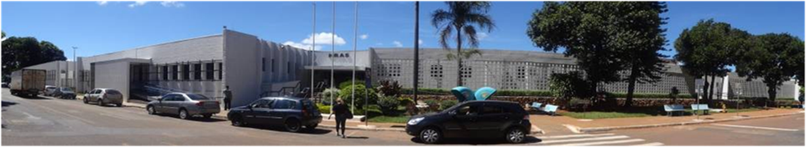
Predição da falência respiratória em prematuros tardios com desconforto respiratório ao nascimento
Prediction of respiratory failure in late-preterm infants with respiratory distress at birth
Dimitriou G et al
Eur J Pediatr 2011; 170:45–50
Apresentação: Liv Janoville
R4 em Neonatologia/HRAS/HMIB/SES/DF
Coordenação: Marta David Rocha de Moura
Brasília, 22 de julho de 2015 – www.paulomargotto.com.br

Slide 2
Introdução
Recém-nascidos Prematuros Tardios (RNPT de 34 0/7 – 36 6/7) estão em maior risco de morbidade neonatal do que bebês a termo^{7,16} (Relacionado a imaturidade da estrutura pulmonar, tais como atraso na reabsorção de fluidos, deficiência de surfactante e ineficiência das trocas gasosas)⁶;
Maior possibilidade de apresentar desconforto respiratório (DR) ao nascimento e de admissão em UTI neonatal com complicações respiratórias (Taquipnéia Transitória do RN e Síndrome do Desconforto Respiratório-doença da membrana hialina) ^{4,811,22,29};
Risco aumentado de falência respiratória e necessidade de ventilação mecânica;

Slide 3
Introdução
Muitos índices, como o gradiente alvéolo-arterial (A-aDO2), a relação arterial-alveolar (a/A) e pressão parcial de oxigênio com a fração inspirada de oxigênio (PaO2/FiO2), estão sendo utilizados para quantificar a severidade da falência respiratória, comparada com as modalidades de tratamento e avaliação dos desfechos precoces e tardios nos recém-nascidos (RN) ventilados ^{5, 13, 14, 23, 24,26};
É sugerido que esses índices podem ser mais objetivos para aferir o comprometimento respiratório do que os parâmetros usualmente utilizados como a FiO2, PaCO2 e PaCO2 (ainda não sistematicamente avaliados)^{3,10,19,24};

Slide 4
Introdução
O objetivo desse estudo foi investigar a habilidade dos preditores comumente utilizados como índice de falência respiratória e necessidade de ventilação mecânica em prematuros tardios com desconforto respiratório ao nascimento
Aventada hipótese de que parâmetros compostos como A-aDO2, razão a/A e a relação PaO2/FiO2 , podem ser afetados anteriormente no curso da doença aguda pulmonar, podendo predizer a iminente falência respiratória e necessidade de ventilação mecânica (VM), e dessa forma, permitir a intervenção precoce ou transferência para unidade de cuidados intensivos;

Slide 5
Materiais e Métodos
(Pacientes)
Entre Janeiro de 2006 e Junho de 2008, com todos os RN admitidos com desconforto respiratório da UTI neonatal do Hospital Universitário de Patras (Grécia).
Foram avaliados para elegibilidade por um dos investigadores.
RN com Idade gestacional (IG) entre 34 0/7 – 36 6/7 semanas foram incluídos apenas nesse estudo observacional prospectivo.
Foram excluídos os recém-nascidos prematuros tardios que apresentaram sinais de depressão ventilatória necessitando de intubação e VM durante as 1ª horas após o nascimento e anomalias congênitas graves.

Slide 6
Materiais e Métodos
(Protocolo)
O estudo seguiu os protocolos padrão da Instituição para manejo dos recém-nascidos prematuros tardios (RNPT) com DR.
RNPT com DR moderado (taquipnéia, retrações e gemência) e aqueles com sinais de DR leve (taquipnéia e/ou gemência intermitente), mas incapazes de manter a saturação próximo a 94% sem oxigênio (O2) suplementar 1 hora após o nascimento, foram admitidos em UTI neonatal.
A rotina consistiu em observação clínica e administração de O2 suplementar para manter a saturação entre 94-98%.

Slide 7
Materiais e Métodos
(Protocolo)
Gasometria arterial foi checada rotineiramente a cada 4-6 horas, dependendo da severidade da doença respiratória;
Nas crianças com necessidade de FiO2 > 30% também foi checada gasometria;
A decisão de VM foi baseada em sinais clínicos de depressão respiratória e parâmetros de gasometria arterial se um dos critérios presentes:
  Sinais de falência ventilatória (taquipnéia, retrações e gemência) com FiO2 > 50%
  Episódio de apnéia que necessitou de intervenção ou apnéia recorrentes
  FiO2 > 50% com PaO2 <50mmHg e acidose respiratória (pH<7,25) com PaO2 > 80mmHg

Slide 8
Materiais e Métodos
(Protocolo)
O diagnóstico de DR e qualquer decisão terapêutica, foi feita pelos neonatologistas, seguindo o protocolo do serviço;
Os neonatologistas não tiveram acesso aos índices calculados;
Amostras de sangue forma coletadas de cateter arterial umbilical ou através de punção arterial;
Para cada amostra de gasometria arterial obtida entre as primeiras 12 horas após nascimento ou antes da intubação, foi registrada a PaO2, PaCO2 e a FiO2 e calculada a A-aDO2, a/A e a PaO2/FiO2.
A-aDO2= [FiO2 X 713 – PaCO2] – PaO2 e a/A= PaO2/[ FiO2 X 713 – PaCO2]¹⁴

Slide 9
Materiais e Métodos
(Protocolo)
A IG foi determinada pelos neonatologistas pela data da última menstruação (DUM) ou ecografia do início do 2º trimestre, e confirmado pelo New Ballard.
Foram coletados dados como a procedência, história antenal e perinatal, como gênero, IG, peso do nascimento, método do parto, uso de esteróides antenatal, escore de Apgar no 5º minuto, hipertensão gestacional e diabetes gestacional.
Diagnósticos foram baseados na apresentação clínica, radiografia de tórax (TTRN, SDR, pneumotórax, pneumonia congênita e aspiração de mecônio), hemocultura (infecção) e ecocardiograma (hipertensão pulmonar persistente).
Aprovado pelo Conselho de Ética da instituição e termo de consentimento informado obtido dos pais na admissão.

Slide 10
Análise Estatística
Diferenças entre grupos foram analisadas pelo Teste U de Mann-Whitney ou teste de quiquadrado;
A performance dos parâmetros individuais para prever a necessidade de VM foi acessado pela Curva ROC e área abaixo da curva*
Os parâmetros avaliados foram a FiO2, PaCO2 e A-aDO2 máximas e razão a/A e relação PaO2/FiO2 mínima durante as primeiras 12 horas de vida ou antes da intubação.
*Consulte Aqui e Agora:
BIOESTATÍSTICA COMPUTACIONAL: Curva ROC: como fazer e interpretar no SPSS Autor(es): Paulo R. Margotto

Slide 11
Análise Estatística
O estudo piloto indicou que, na UTIN, RNPT tardio que desenvolveram falência respiratória, foram intubados em média na 14ª hora de vida.
A avaliação até as primeiras 12 horas foi utilizada para avaliar a habilidade de prever esse desfecho dos índices. Além disso, esse tempo possibilitou o número suficiente de gasometrias (mínimo três) para incluir na análise.
No estudo piloto (n:30), a taxa de intubação foi de 30%. A diferença da A-a DO2 entre os dois grupos foi de 55 mmHg.

Slide 12
Análise Estatística
144 pacientes seriam necessários para detectar a diferença igual ou maior que 55mmHg da A-aDO2 entre RNPT tardios que desenvolveram falência respiratória e aquela que não desenvolveram, com um poder de 99% e significância de 0,01.
Desde 2002, 73 RNPT foram admitidos na UTIN por ano (10% desses não atingiram os critérios de inclusão).
Assumindo essa perda de 10%, um período de 2,5 anos seria necessário para atingir a meta de 150 neonatos (60/ano)

Slide 13
Análise Estatística
Outras análises foram realizadas para calcular a sensibilidade, especificidade, valores preditivos positivos ou negativos e valores falso positivo e negativo;
Programa estatístico: MedCalc 8,1 ((MedCalc, Mariakerke, Berlim);

Slide 14
Resultados
Um total de 346 RNPT nasceram na instituição no período do estudo, 191 foram admitidos na UTIN com DR; 36 desses foram excluídos (necessitaram de intubação na 1ª hora após o nascimento);
155 neonatos forma incluídos, 55 (35,5%) desenvolveram falência respiratória severa e necessitaram de VM.
A idade média de intubação foi de 13 horas de vida (interquartil 6-18h).
O DR nos RN eu não desenvolveram falência respiratória foi atribuída a TTRN (n=94 – 94%), pneumotórax (n=3 -3%) e infecção (n=3 -3%).

Slide 15
Resultados
Nos RN que precisaram de VM, os diagnósticos estabelecidos foram: SDR (n=40; 70,9%), infecção (n=7; 12,7%), pneumonia congênita (n=4; 7,3%), aspiração meconial (n=3; 5,4%) e pneumotórax (n=2; 3,7%). Desses, 5 (9,1%) desenvolveram HPP e receberam óxido nítrico inalatório.
Um total de 612 gasometrias arteriais (antes de 12 horas ou antes da IOT) foram analisadas;
Dados demográficos e fatores de risco maternos foram similares entre os RN que não necessitaram e os que necessitaram de VM (Tabela 1).

Slide 16
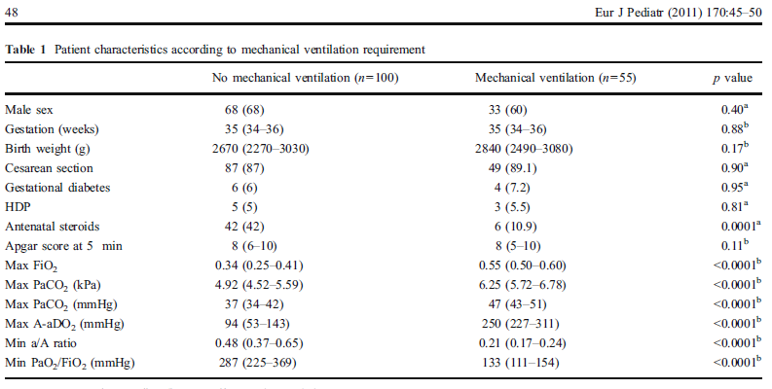
Resultados

Slide 17
Resultados
Porém houve uma significante redução no desenvolvimento de falência respiratória nos RN que foram expostos ao corticóide antenatal;
Máxima FiO2, PaCO2 e índices de falência respiratória foram maiores nas primeiras 12 horas de vida dos RN que necessitaram de suporte ventilatório.

Slide 18
Resultados

Slide 19
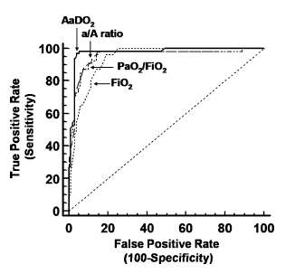
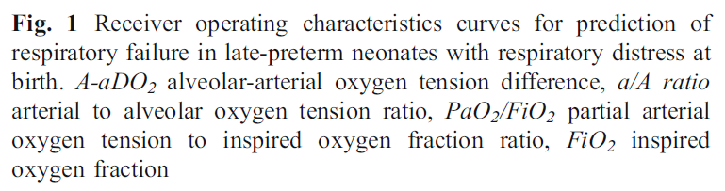
Resultados
As curvas comparativas (ROC) para máxima A-aDO2, mínima razão a/A, mínima PaO2/FiO2, e máxima FiO2 nas primeiras 12 horas de vida ou antes da intubação orotraqueal (Figura 1)

Slide 20
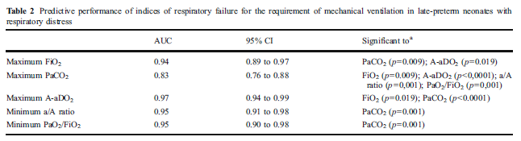
Resultados
Nenhuma diferença significante foi encontrada nas curvas (AUC:área sob a curva) para A-aDO2 máxima, mínima razão a/A e mínima PaO2/FiO2;
Todas as três AUCs foram significantemente maiores do que para máxima FiO2, mas apenas para a A-aDO2 foi atingida significância estatística;

Slide 21
Resultados
A máxima A-aDO2 acima de 200 mmHg provou ser o índice mais efetivo em predizer a falência respiratória (Tabela 3)
Esse limiar foi atingido em 54 dos 55 RNPT (98,25%), que, em última análise desenvolveram falência respiratória com uma idade média de 10 horas (interquartil 3-15h) e 3 horas (interquartil de 2,5-6h) antes da decisão de suporte ventilatório.

Slide 22
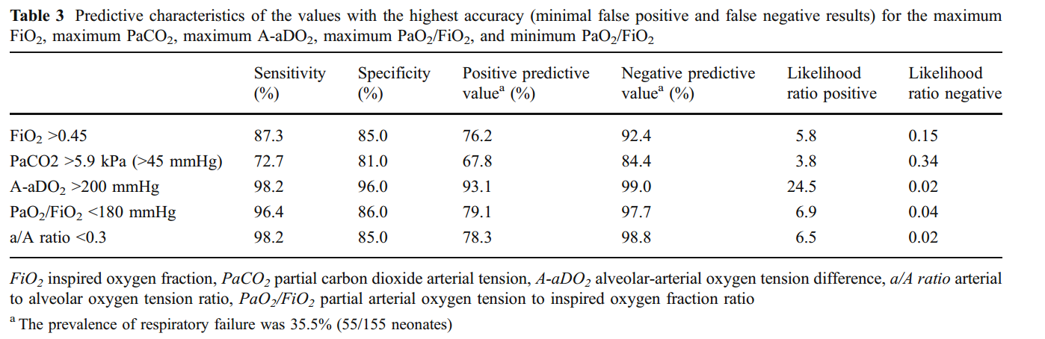

Slide 23
Discussão
Nascimentos entre 34 e 37 semanas de IG apresentam uma proporção de 70% dos nascimentos prematuros nos Estados Unidos e países industrializados^{8,20,29};
De forma errônea, esses RN são usualmente tratados como RN maduros em desenvolvimento, apesar deles manifestarem sinais fisiológicos de imaturidade ou atraso na transição do período neonatal;
Dentre as inúmeras complicações dessa população, a morbidade respiratória é uma preocupação primordial⁴;
RNPT (recém-nascidos prematuros tardios) com DR representam uma significativa carga de trabalho nas Maternidades;

Slide 24
Discussão
Aproximadamente 50% das crianças nascidas com 34 semanas requerem terapia intensiva; esse número cai para 15% com 35 semanas e 8% com 36 semanas⁶;
A maioria desses necessitarão apenas de oxigenoterapia e observação clínica, mas uma proporção continuará até o ponto em que necessitarão de ventilação mecânica^{6,15};
Seria útil determinar quais dos RNPT tardios com DR que necessitam de suporte ventilatório estão em risco de desenvolver falência respiratória, e se esses podem ser identificados precocemente.

Slide 25
Discussão
Índices de falência respiratória estão sendo amplamente utilizados em ambiente de cuidados críticos para identificar e monitorar lesão pulmonar aguda e insuficiência respiratória, tanto em adulto como crianças^{2,18,21,25};
Nos RNPT com SDR, o A-aDO2 e a razão a/A estão sendo utilizadas com sucesso para quantificar a severidade, comparar diferentes estratégias ventilatórias, e predizer falha de extubação^{5,13,14,23,26};
Também foi sugerido que esses parâmetros podem ser melhor preditores para desfechos agudos e tardios do que outras variáveis²⁴.

Slide 26
Discussão
Índices de falência respiratória estão sendo amplamente utilizados em ambiente de cuidados críticos para identificar e monitorar lesão pulmonar aguda e insuficiência respiratória.
Nos RNPT com SDR, o A-aDO2 e a razão a/A estão sendo utilizadas com sucesso para quantificar a severidade, comparar diferentes estratégias ventilatórias, e predizer falha de extubação.
Também foi sugerido que esses parâmetros podem ser melhor preditores para desfechos agudos e tardios do que outras variáveis.

Slide 27
Discussão
Dados para seu valor em determinar o risco de desenvolvimento de falência respiratória são esparsos, e parece que esse foi o 1º estudo em que esses índices foram utilizados para predizer desfechos respiratórios agudos em RNPT tardios com DR;
Um estudo recente, foi sugerido eu que o prognóstico da necessidade de ventilação em RN próximos ao termo pode ser baseada na quantidade de oxigênio necessário com boa sensibilidade e especificidade¹⁷;
A FiO2 representa um índice simples e disponível, apesar de operador dependente³ e foi demonstrado ser um preditor menos efetivo em comparação com outros índices de falência respiratória em neonatos^{5,13,23,24,26};

Slide 28
Discussão
No presente estudo, o desempenho preditivo do A-aDO2, razão a/A e PaO2/FiO2 foi semelhante. Todos os três superaram a PaCO2 em termos de predizer a insuficiência respiratória, mas apenas a A-aDO2 provou ter desempenho superior em comparação estatística com a FiO2.
Um A-aDO2 > 200 mmHg teve melhor desempenho do que pontos corte com base na razão a/A e PaO2/FiO2 em predizer insuficiência respiratória iminente e a necessidade de ventilação mecânica.
Valores de A-aDO2 foram atingidos na maioria dos RN com uma média de 3 horas antes da VM ser decidida.

Slide 29
Discussão
Com intúito de avaliar a habilidade dos índices em predizer falência respiratória o pior valor para cada parâmetro foi utilizado.
Acredita-se eu a maioria dos neonatologistas estão familiarizados com esses limiares, que são mais apropriados para avaliar o risco de insuficiência respiratória durante o curso natural da doença respiratória.
Análise da gasometria arterial são disponíveis nas Unidades de Cuidado 2ª e 3ª. Parâmetros como PaO2 e PaCO2, em combinação com FiO2 e outras varáveis clinicas, são rotineiramente usados para monitorizar RN com desconforto respiratório e para guiar a estratégia terapêutica.

Slide 30
Discussão
Os resultados do presente estudo sugerem que, em face do RNPT com DR (não severo o suficiente para impor VM logo após o nascimento), neonatologistas podem também considerar o valor dos índices compostos de falência respiratória em conjunto com os parâmetros convencionais.
Essa estratégia pode ser proveitosa, em termos de implementar estratégias apropriadas para esses RN.
Além disso, em uma população em que a maioria das crianças não necessitarão de suporte ventilatório, qualquer índice que possa predizer falência respiratória precoce o suficiente possibilitaria a transferência dos RN de alto risco para UTIN em tempo hábil.

Slide 31
Discussão
Dados demográficos e fatores de risco maternos foram similares entre RN que necessitaram e dos que não necessitaram de VM;
Também, não houve diferença entre cirurgia cesariana entre esses dois grupos, apesar da maior ocorrência de morbidade respiratória em RNPT tardios ter sido observados em diversos estudos^{6,27};
O estudo indica ainda que a exposição ao corticóide antenatal levou a uma melhora nos desfechos agudos em crianças com DR no nascimento, como observado em outros estudos.

Slide 32
Discussão
Pôde ser percebido que apenas neonatos admitidos na UTIN foram incluídos, excluindo os RNPT assintomáticos, assim como aqueles que necessitaram de VM logo após o nascimento.
Conclusões que associam parto cesariano e uso de corticóide antenatal não podem ser ignoradas.

Slide 33
Conclusão
O estudo sugere que índices compostos de falência respiratória, como a A-aDO2, razão a/A e PaO2/FiO2, em conjunto com os sinais clínicos e os parâmetros gasométricos habituais, podem predizer a falência respiratória e necessidade de ventilação mecânica em RNOT tardios com DR ao nascimento;
Entre esses índices, a A-aDO2 em níveis maiores que 200 mmHg provou ser mais efetivo comparado com outros parâmetros, e teve um desempenho superior para predizer falência respiratória;
Mais estudos são necessários para investigar as implicações clínicas desses resultados em termos de melhorar os desfechos agudos e tardios nos RNPT tardios com DR ao nascimento.

Slide 34

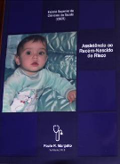
Nota do Editor do site, Dr. Paulo R. Margotto
Consultem também! Aqui e Agora!
Avaliação da severidade clínica nos recém-nascidos sob assistência respiratória/escore preditivo de morbimortalidade | Paulo R. Margotto
Capítulo do Livro Assistência ao Recém-Nascido de Risco, ESCS, Brasília, 3ª Edição, 2013, Editado por Paulo R. Margotto
É útil avaliar e quantificar a severidade clínica da condição do RN para monitorizar o seu progresso ou a resposta a um tratamento específico, para tentar predizer o prognóstico, para decidir a necessidade de uma intervenção mais agressiva e para comparar diferentes modalidades terapêuticas.

Slide 35
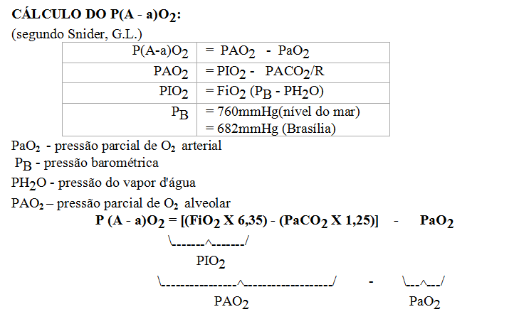
Valores normais: desde que a P(A-a)O2 aumenta com o aumento da FiO2 o limite superior da faixa de normalidade deveria ser conhecido para todo o incremento da FiO2 entre 21 e 100%. No entanto, esses valores intermediários raramente têm sido relatados. Newth aceita como normal 5 a 15 mmHg, podendo chegar até 60 mmHg no RN. Outros, como Nelson, citado em Avery e cls., aceita como normal 28 + 10 mmHg sob FiO2 de 21% e 311 + 70 mmHg sob FiO2 de 100%.

Slide 36
Nos RN com persistência da hipertensão pulmonar (PHP), Beck e cl relataram uma mortalidade de 100% em um P(A-a)O2 de 630 mmHg por 24 horas. Um P(A-a)O2 de 610 ou mais por 8 horas esteve associado com uma mortalidade de 78 a 79%, sendo este o critério que os autores utilizaram para submeter estes RN à oxigenação por membrana extracorpórea, pela precocidade da predicção da alta mortalidade.
Ormazabal e cl citado por Stork, estudaram o P(A-a)O2 de 19 RN com severa PHP antes de entrar no programa de circulação extracorpórea e observaram que, a despeito do uso de Tolazolina e de todo o suporte ventilatório, nenhum RN sobreviveu com o P(A-a)O2 maior que 620 mmHg por 12 horas.
Raphaely e Downes, citados por Beck e cl., observaram uma diferença significante no P(A-a)O2 após o reparo cirúrgico da hérnia diafragmática entre os sobreviventes (P(A-a)O2 = 260 mmHg) e os não sobreviventes(P(A-a)O2 = 614 mmHg). Os RN com valores pré-operatórios de 500 ou mais, não sobreviveram.
Em um estudo conduzido por Bohn e cl no Toronto Hospital for Sick Children, de 66 RN com hérnia diafragmática congênita, observaram-se grandes diferenças na oxigenação entre sobreviventes e não sobreviventes, antes e após a cirurgia. O P(A-a)O2 pré-operatório nos sobreviventes foi de 236 + 28, enquanto que nos não sobreviventes, foi de 477 + 33 mmHg. Esta diferença foi mantida no pós-operatório (183 + 22 mmHg nos sobreviventes e 535 + 24 mmHg nos não sobreviventes). Observem que reparo cirúrgico não resultou em melhora significativa na oxigenação dos não sobreviventes (saltou de 477 + 33 no pré-operatório para 535 + 24 mmHg no pós-operatório). Um P(A-a)O2 maior que 300 mmHg no pós operatório foi associado com 90% de mortalidade; por outro lado, todos os pacientes com P(A-a)O2 menor que 300 mmHg no pós-operatório, sobreviveram.
Krummel e cl observaram que um P(A-a)O2 maior que 600 mmHg acima de 12 horas esteve associado com uma mortalidade de 100% no RN com PHP. Determinação seriada do P(A-a)O2 identifica melhor o RN hipóxico com PHP, com alto risco de morte.
Stork relatou uma taxa de mortalidade de 80% nos RN com PHP com um P(A-a)O2 maior que 620 mmHg por 8 horas. Um P(A-a)O2 menor que 600 teve um bom prognóstico.

Slide 37
Relação artério-alveolar a/A (PaO2/PAO2):
É a relação entre pressão parcial de O2 arterial e pressão parcial de O2 alveolar.
A relação a/A, como índice de troca gasosa é mais estável do que o gradiente alvéolo – arterial frente a alterações na FiO2.
O`Rourke e cl, utilizaram a relação a/A como critério preditivo de mortalidade nos RN com Persistência da Hipertensão Pulmonar. Uma relação menor ou igual a 0,15 com 12 a 72 horas de vida, foi altamente preditivo de morte precoce. De 13 RN com uma relação a/A menor que 0,15 com 12 horas de vida, 11(85%) morreram, enquanto somente 6 de 21 com uma relação a/A maior que 0,15 com 12 horas de vida (29%), morreram. Resultados semelhantes foram obtidos quando esses bebês foram classificados pela relação a/A com 24, 36, 48, 60 e 72 horas de vida.
Portanto, com 12 horas de vida, um bebê com HPP com relação a/A menor que 0,15 tem uma chance de 85% de morrer, enquanto o bebê com a relação a/A maior que 0,15 tem uma chance de sobreviver de 71%.

Slide 38
Índice de Oxigenação (IO)
O I.O. é definido como:
MAP X FiO2% / PaO2 MAP (Mean airway pressure): pressão média das vias aéreas.
Um IO igual ou maior que 40 em 3 de 5 gasometrias, com intervalo de 30 minutos, correlaciona-se com 80 a 90% de mortalidade. Um IO de 25 a 40 nestas condições prediz uma mortalidade de 50 a 80%. Ortiz e cl utilizaram o IO para saber quais os pacientes que se encontram sob o risco de morrer ou desenvolver displasia broncopulmonar. Todo centro neonatal deve calcular o seu próprio índice de mortalidade através da revisão da experiência prévia. No estudo de Ortega e cl, IO > 40 correlacionou-se com 82% de mortalidade.
Hallman e cl observaram a diminuição significativa do IO durante as primeiras 48 horas no grupo de RN com doença da membrana hialina que recebeu surfactante pulmonar intra-traqueal.

Slide 39
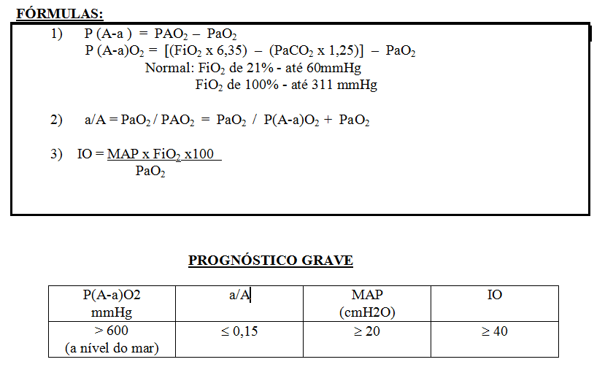

Slide 40
Prematuros tardios - Epidemiologia e problemas mais comuns - 34o Congresso Brasileiro de Pediatria, 8-12/10/2009, Brasília Autor(es): Renato Procianoy (RS). Realizado por Paulo R. Margotto
Prematuro tardio: (recém-nascidos com idade gestacional entre 34 semanas e 36semans e 6 dias); a propósito de 2 casos clínicos. Alguns anos atrás usava-se o termo “near term” (próximo do termo). Devido estes prematuros tardios ter maior risco de apresentar sérios problemas, houve por bem trocar o termo para “late preterm” (prematuro tardio), para enfatizar que estes recém-nascidos (RN) não são apenas próximos do termo e sim prematuros com alto risco de morbimortalidade em comparação aos RN de termo. Eles tem maior necessidade de reanimação na Sala de Parto (1 de cada 7 prematuros tardios necessita de reanimação com balão e máscara), maior incidência de distúrbios respiratórios, maior incidência de hipoglicemia, hipotermia e apnéia em relação ao RN de termo. Em relação à dificuldade respiratória: a incidência é de 15% nos prematuros tardios e muitos necessitam de O2 suplementar nas primeiras fases da vida (3x mais em relação aos RN a termo). Em alguns casos podem necessitar de surfactante, como foi um dos nossos casos. É importante que não olhemos somente para o peso nestes RN ou como um RN que está próximo do termo. Eles apresentam importantes morbidades que podem deixar sequelas.

Slide 41
“Chamamos de Ética o conjunto de coisas que as pessoas fazem quando todos estão olhando. O conjunto de coisas que as pessoas fazem quando ninguém está olhando chamamos de Caráter”
Oscar Wilde

Slide 42
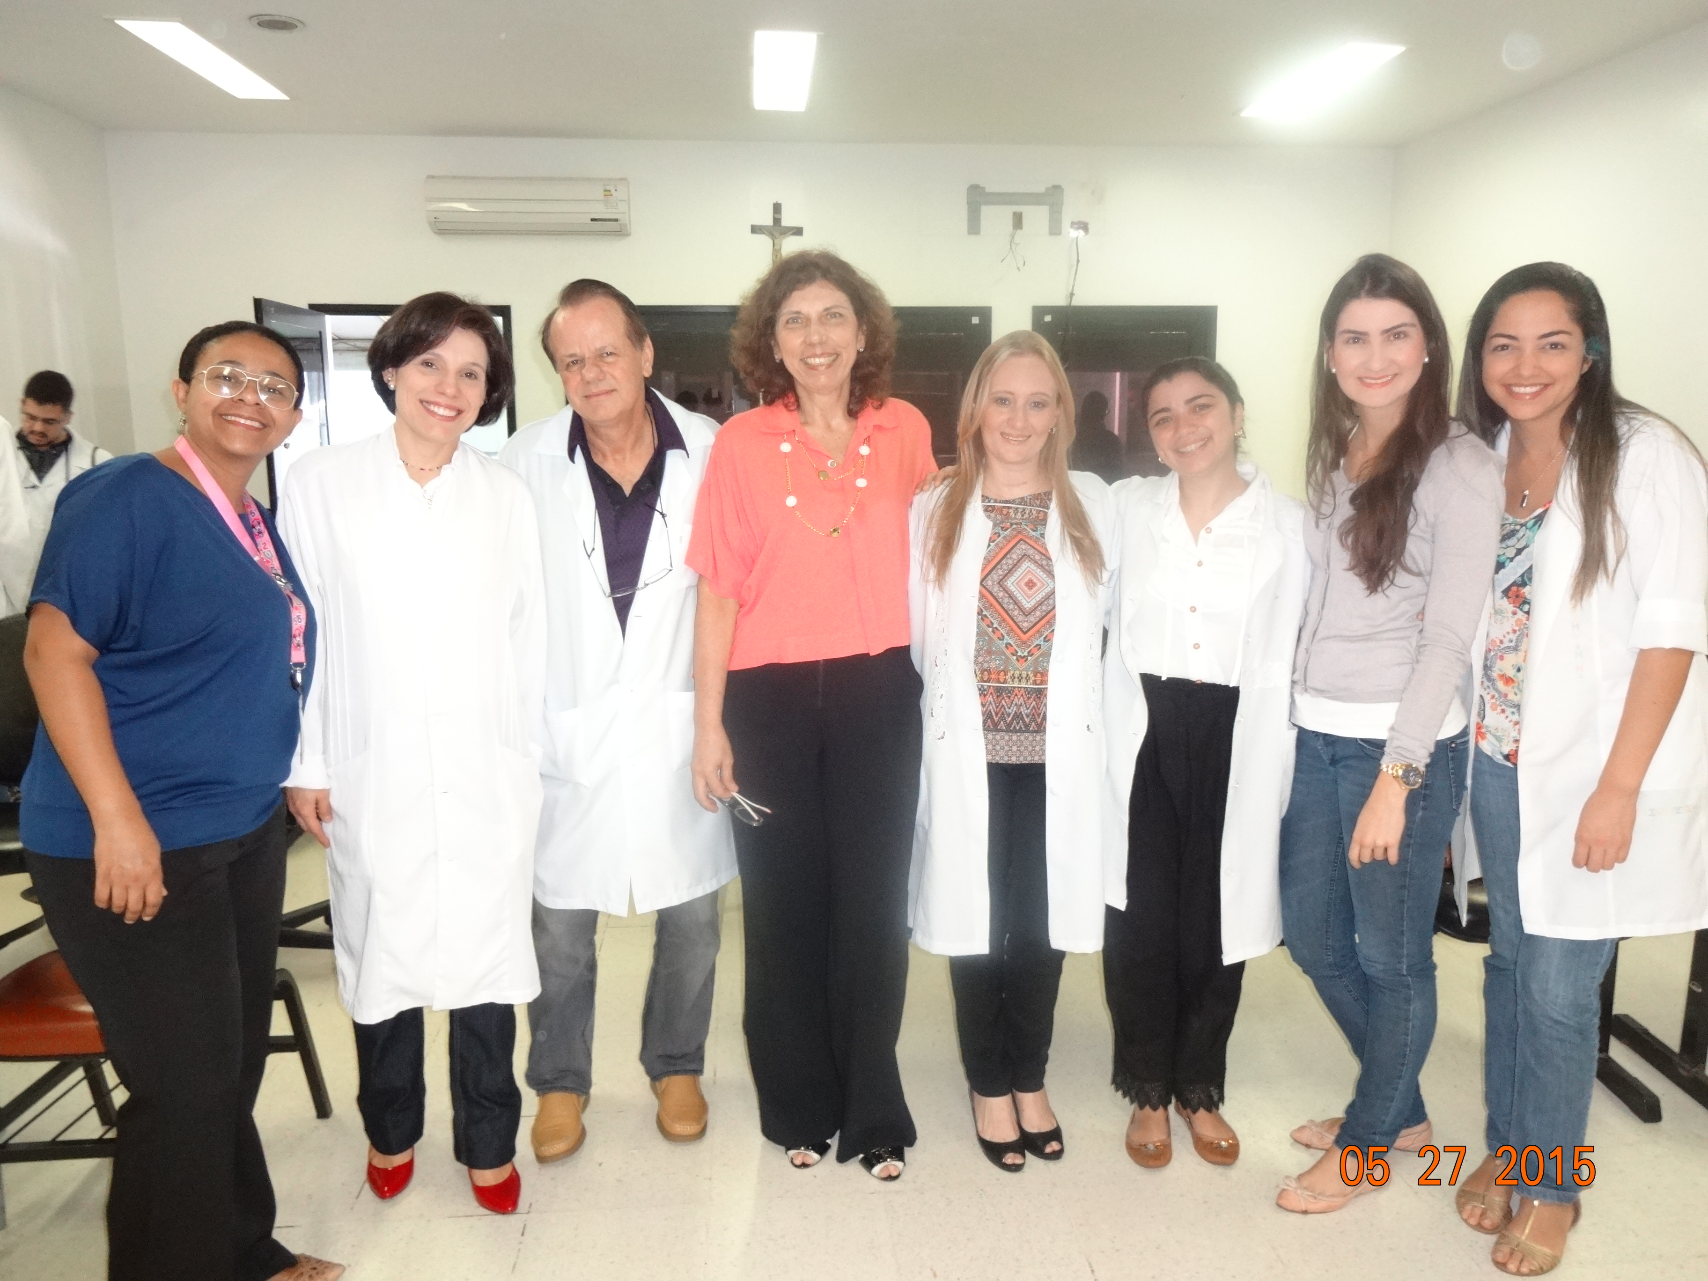
OBRIGADO!
Liv Janoville
Drs. Marta D.R. de Moura, Melissa Cás Vita, Paulo R. Margotto, Márcia Pimentel,
Aline, Liv Janoville, Gabriela Melara e Marília Milhomens

